Slide 1
刹车盘定位视觉方案（3D）
推动机器视觉无所不在的存在
视觉小百科

Slide 2
目录
项目描述
项目验证
1
2
2
目录
目录
目录
3
配置清单
3
4
逻辑流程
4
评估结果&注意事项
5
6
售后服务

Slide 3
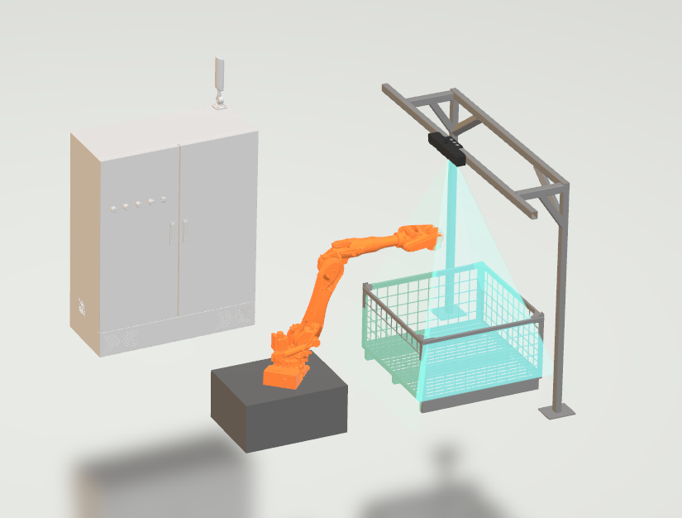
一、项目描述
●产品名称：刹车盘
●产品材质：铸铁
●产品颜色：银白色
●产品表面状态：有
●产品尺寸(mm × mm × mm)：320*320*70
●定位精度要求(视觉)：1
●检测时产品运动速度(m/s)：0
●搜索范围(mm × mm × mm)：1100.0 * 1100.0 * 700.0
●工作节拍(pcs/min)：1
●相机安装方式：眼在手外
●工作距离(mm)：2500
方案布局图

Slide 4

二、项目验证
参数名称 | 参数值
3D结构光相机型号 | MV-DLS1300U-15
3D结构光相机类型 | 3D结构光相机
中场视野 | 2200×2000
相机精度 | 0.3mm@2500mm
采集时间 | 0.4-0.95
Z(工作距离) = 2500mm, X视野大小 = 2000mm, Y视野大小 = 2200mm, Z向视野大小 = 2000mm
视野图

Slide 5

二、项目验证
检测流程

Slide 6

三、配置清单
系
统
构
成

Slide 7
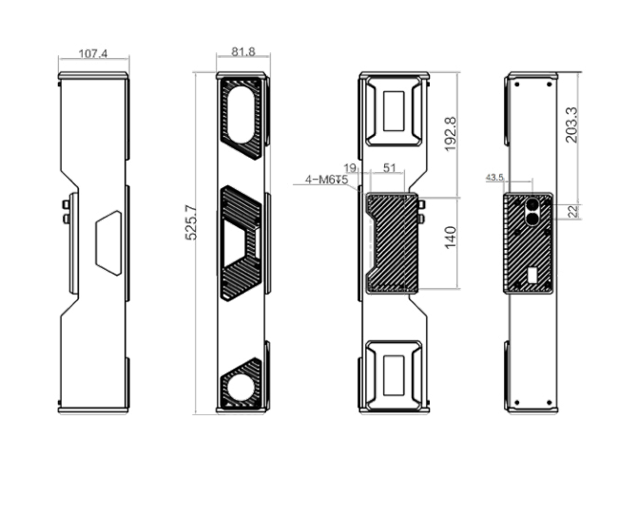
三、配置清单
相机尺寸图

Slide 8
三、配置清单
序号 | 名称 | 型号 | 单位 | 数量 | 厂家
1 | 3D结构光相机 | MV-DLS1300U-15 | 台 | 1 | 海康威视/hikvision
2 | 工控机 | - | 台 | 1 | -
3 | 显示器 | - | 台 | 1 | -
4 | 软件 | Mech-Vision-VIZ | 套 | 1 | 梅卡曼德/MechMind

Slide 9
四、逻辑流程
逻辑流程
├── 图像采集
│ └── 使用"从相机获取图像"步骤采集深度图与彩色图，设置相机参数以适应铸铁刹车盘的镜面反光特性，确保点云质量
├── 预处理
│ ├── 应用"点云预处理"步骤组合：
│ │ 1. 设置3D ROI（1100×1100×700mm）限定搜索范围
│ │ 2. 启用StatisticalOutlierFilter（最近邻近点数=50，标准偏差乘数=1.5）去除离群点
│ │ 3. 使用NormalsFilter（参考方向Z轴，角度阈值0-70°）过滤非垂直表面点云
│ │ 4. 执行"计算点云法向并估计边缘"（法向变化阈值=8°，深度差阈值=3mm）
│ └── 通过"点云变换"步骤将相机坐标系点云转换至机器人基坐标系（CameraToRobot模式）
├── 刹车盘识别
│ ├── 使用"3D工件识别"工具：
│ │ 1. 在工件库中创建铸铁刹车盘点云模板（通过STL文件生成完整表面点云）
│ │ 2. 配置对称性参数（X/Y轴180°旋转对称）
│ │ 3. 开启深度学习辅助识别（实例分割模型包），设置2D ROI覆盖料筐区域
│ │ 4. 调整匹配参数：运行模式=高精度，置信度阈值=0.45，启用长条物体增强（长短边比例=4.5）
│ └── 应用"3D匹配"步骤：
│ 1. 设置模板旋转角度上限=135°，启用基于位姿距离的非极大值抑制
│ 2. 配置联合评分策略=考虑面和边缘，面匹配置信度=0.5，边缘匹配置信度=0.3
├── 结果处理

Slide 10
四、逻辑流程
│ ├── 使用"调整位姿V2"工具：
│ │ 1. 添加"翻转位姿使Z轴与机器人基坐标系夹角最小"策略
│ │ 2. 配置"按位姿到参考点XOY平面投影距离排序"（参考点为料筐中心）
│ │ 3. 启用"计算平行度误差"验证位姿平面度（阈值=0.5mm）
│ └── 通过"生成抓取点"步骤创建3个抓取点（侧面、端面、中心孔）
└── 通信处理
└── 使用"输出"步骤（端口类型=预定义（机器人路径））：
1. 勾选"自动校正视觉系统漂移"参数
2. 设置"无需制作点云模板的工件"参数为刹车盘型号
3. 配置TCP/IP通信参数组（波特率=1000000，超时时间=500ms）

Slide 11
五、评估结果&注意事项
05 评估结果 & 注意事项
现场环境
相机安装
物料一致性
风险点：铸铁刹车盘镜面反光可能导致3D结构光点云失真
解决方案：采用防眩光涂层+环形补光灯优化光照条件
风险点：2500mm长距离安装易受机械振动影响定位精度
解决方案：使用刚性支架+减震垫+每日开机自动标定
风险点：铸铁材质氧化层厚度差异可能造成点云深度误差
解决方案：预处理阶段启用StatisticalOutlierFilter动态滤波

Slide 12

六、售后服务
该设备上线后使用初期，我们会派专人进行全程跟踪；
处理解决可能发生的设备异常；
对现场人员进行培训指导；
设备调试完成后：售后服务一年；
若客户提出设备升级需求，我们会及时为您提供升级新方案。

Slide 13


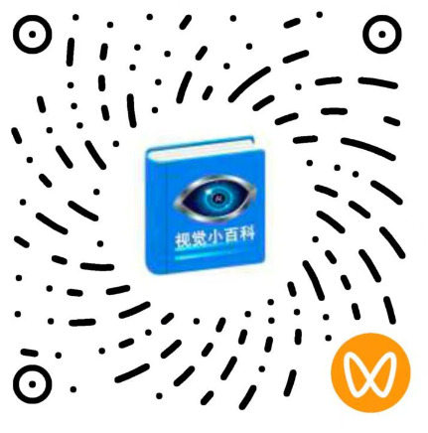
感谢关注
视频号
抖音
更多信息请访问：www.ytzrtx.com

